Slide 1
CHÀO MỪNG CÁC EM ĐẾN VỚI GIỜ HỌC ĐỊA LÍ

Slide 2
Tiết 45+46 - BÀI 21. PHƯƠNG THỨC CON NGƯỜI KHAI THÁC, SỬ DỤNG VÀ BẢO VỆ THIÊN NHIÊN Ở Ô-XTRÂY-LI-A

Slide 3
NỘI DUNG BÀI HỌC
1. Phương thức khai thác và sử dụng tài nguyên khoáng sản
2. Tìm hiểu phương thức khai thác, sử dụng và bảo vệ tài nguyên sinh vật.
3. Phương thức khai thác, sử dụng và bảo vệ tài nguyên đất

Slide 4
Thảo luận nhóm (4 phút)
Nhóm 1: Hoàn thành phiếu học tập số 1
Quan sát dựa vào hình 21, thông tin trong SGK, hãy:
+ Kể tên và xác định các loại khoáng sản chính được khai thác ở Ô-xtrây-li-a.
+ Cho biết Ô-xtrây-li-a đã khai thác, sử dụng các loại tài nguyên khoáng sản như thế nào?
Nhóm 2: Hoàn thành phiếu học tập số 2
Dựa vào bảng số liệu và thông tin trong bài, em hãy:
+ Nhận xét sự biến động diện tích rừng của Ô-xtrây-li-a trong giai đoạn 1990-2020.
+ Cho biết Ô-xtrây-li-a thực hiện những biện pháp nào để bảo vệ tài nguyên sinh vật?
Nhóm 3: Hoàn thành phiếu học tập số 3
Dựa vào thông tin trong bài, em hãy phân tích những biện pháp khai thác, sử dụng và bảo vệ nguồn tài nguyên đất của Ô-xtrây-li-a .

Slide 5
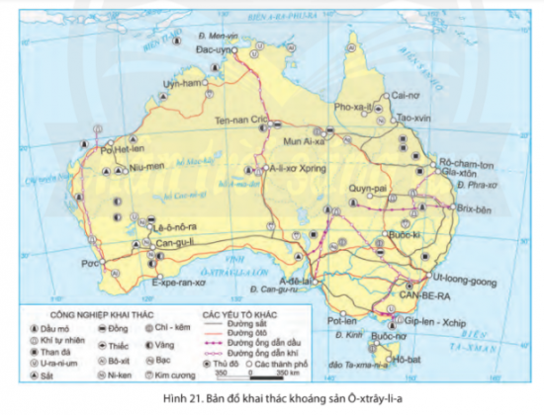
1. Phương thức khai thác và sử dụng tài nguyên khoáng sản
PHIẾU HỌC TẬP SỐ 1 (4 phút )
Quan sát dựa vào hình 21, thông tin trong SGK, hãy:
+ Kể tên và xác định các loại khoáng sản chính được khai thác ở Ô xtrây-li-a?
+ Cho biết Ô xtrây-li-a đã khai thác, sử dụng các loại tài nguyên khoáng sản như thế nào?
Tên khoáng sản | Nơi phân bố chủ yếu
Than đá ……… | Phía đông …….

Slide 6
1. Phương thức khai thác và sử dụng tài nguyên khoáng sản
Tên khoáng sản | Nơi phân bố chủ yếu
Than đá
U-ra-ni-um
Ni-ken
Chì
Bô-xít
Đồng
Vàng
Quặng sắt
Kim cương
Dầu mỏ, khí đốt
Phía đông
Phía bắc, đông nam,…
Phía tây
Phía đông
Phía Tây nam và Đông bắc của Ô xtrây-li-a
Phía bắc của Ô-xtrây-li-a
Phía tây và tây nam của Ô-xtrây-li-a
Phía tây bắc và phía nam
Phía nam
Phía đông, phía tây trung tâm

Slide 7
1. Phương thức khai thác và sử dụng tài nguyên khoáng sản
- Các khoáng sản chính được khai thác ở Ô-xtrây-li-a: than đá, u-ra-ni-um, ni-ken, chì, bô-xit, đồng, vàng, quặng sắt và kim cương, dầu mỏ, khí tự nhiên,...

Slide 8
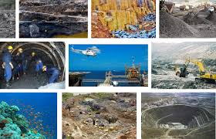

Slide 9
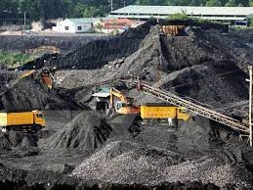
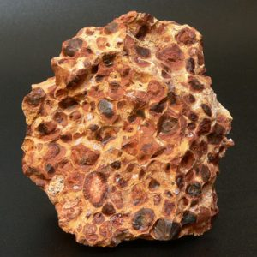
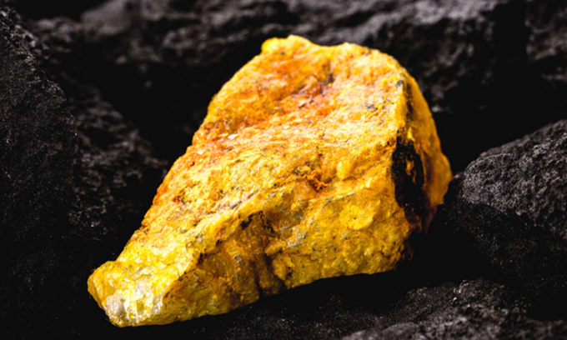
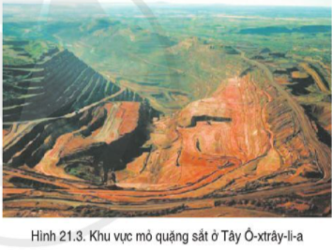
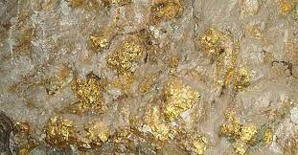
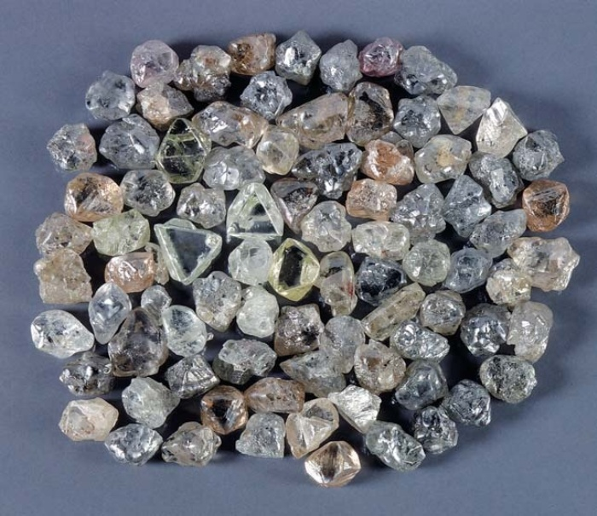
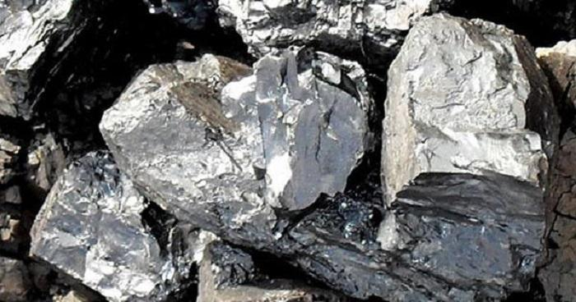
MỘT SỐ TÀI NGUYÊN KHOÁNG SẢN Ở Ô-XTRÂY-LI-A
Than
Bô xít
U-ra-ni-um
Cho biết Ô xtrây-li-a đã khai thác, sử dụng các loại tài nguyên khoáng sản như thế nào?
Vàng
Kim cương
Ni-ken

Slide 10
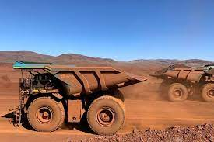
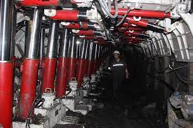
1. Phương thức khai thác và sử dụng tài nguyên khoáng sản
- Cách sử dụng nguồn tài nguyên khoáng sản của Ô-xtrây-li-a:
+ Ô-xtrây-li-a đã và đang tiến hành khai thác khoáng sản một cách hiệu quả nhờ áp dụng các phương pháp khai thác tiên tiến theo tiêu chuẩn quốc tế.
+ Đặc biệt, Ô-xtrây-li-a đã thành công trong việc kết hợp hài hoà các vấn đề bảo vệ môi trường, trách nhiệm xã hội và hiệu quả thương mại.
Sử dụng Rô-bốt và áp dụng công nghệ hiện đại trong khai thác dầu khí, than

Slide 11
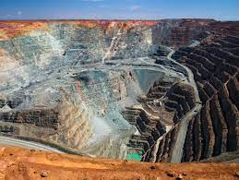
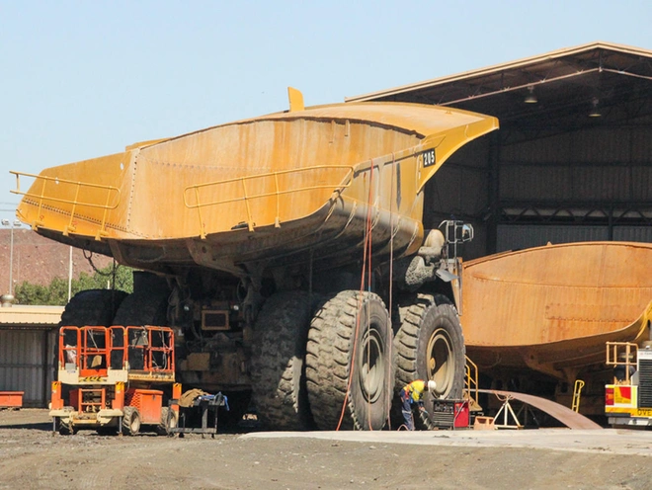
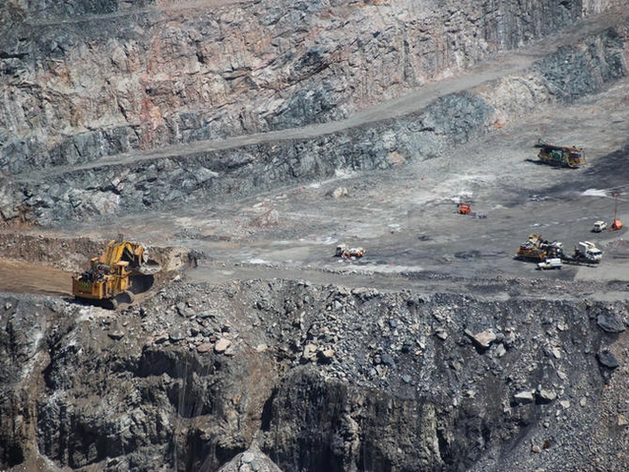
Cảnh khai thác vàng ở mỏ lộ thiên lớn nhất Australia
Công nhân tại Super Pit, mỏ vàng lộ thiên lớn nhất Australia, dùng thuốc nổ phá đá rồi tách vàng khỏi lớp đá và tạp chất, đóng góp hàng triệu USD mỗi ngày cho xứ sở chuột túi.

Slide 12
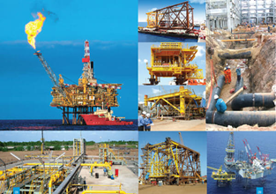
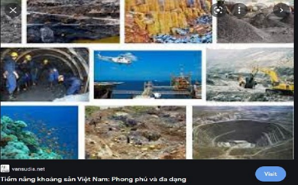

Slide 13
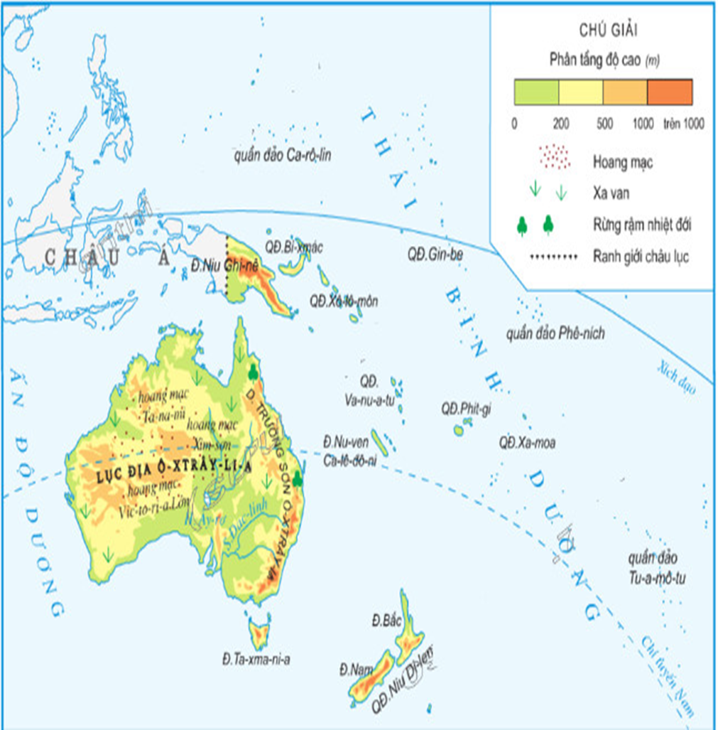
2. Phương thức khai thác, sử dụng và bảo vệ tài nguyên sinh vật.
PHIẾU HỌC TẬP SỐ 2 (4 phút)
Dựa vào bảng số liệu và thông tin trong bài, em hãy:
+ Nhận xét sự biến động diện tích rừng của Ô-xtrây-li-a trong giai đoạn 1990-2020.
+ Cho biết Ô-xtrây-li-a thực hiện những biện pháp nào để bảo vệ tài nguyên sinh vật?

Slide 14
Dựa vào bảng số liệu và thông tin trong bài, em hãy:
+ Nhận xét sự biến động diện tích rừng của Ô-xtrây-li-a trong giai đoạn 1990-2020.
- Sự biến động diện tích rừng của Ô-xtrây-li-a trong giai đoạn 1990 – 2020:
+ Diện tích rừng của Ô-xtrây-li-a trong giai đoạn 1990 – 2010 có xu hướng giảm, từ 133,8 triệu ha năm 1990 xuống 129,5 triệu ha năm 2010 (giảm 4,3 triệu ha).
+ Từ năm 2010 đến năm 2020, rừng được phục hồi, diện tích rừng từ 129,5 triệu ha năm 2010 tăng lên 134 triệu ha năm 2020 (tăng 4,5 triệu ha), chỉ trong vòng 10 năm số diện tích rừng được phục hồi lớn hơn diện tích rừng bị suy giảm trong 20 năm trước đó.

Slide 15
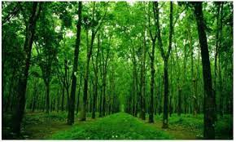
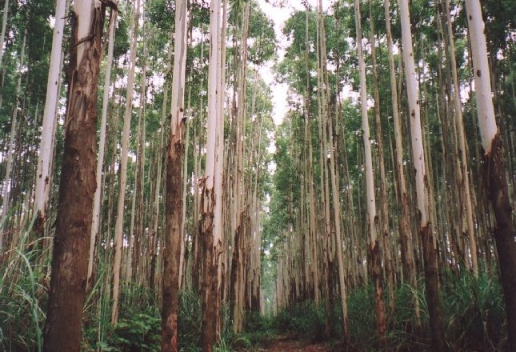
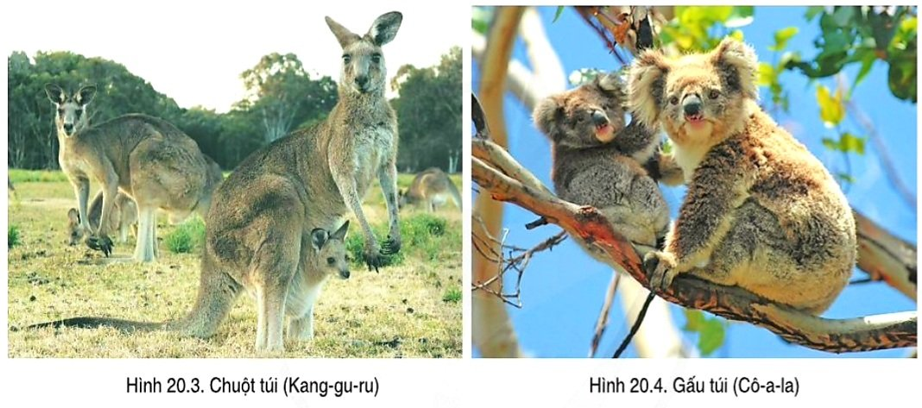
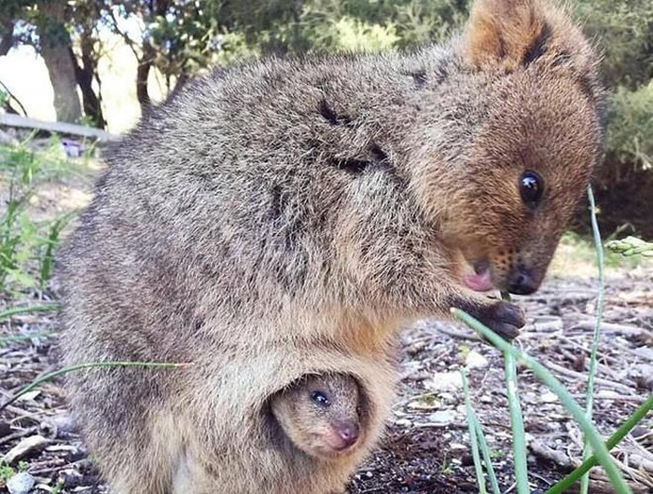
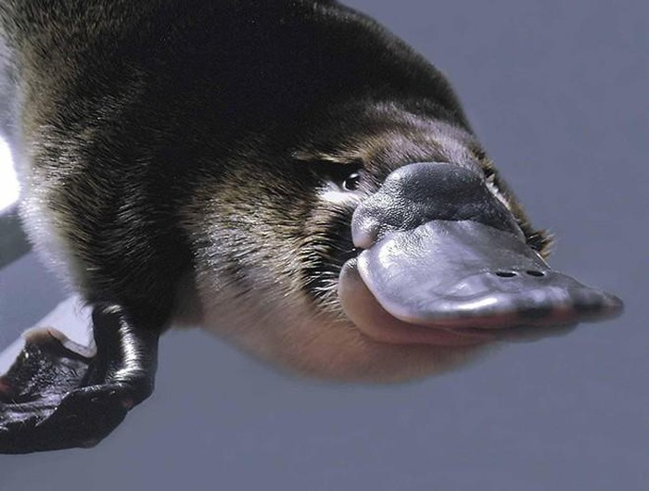
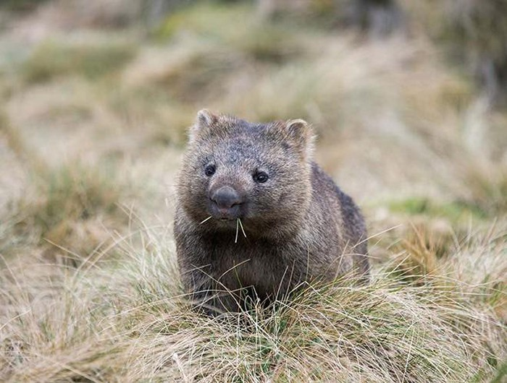
TÀI NGUYÊN SINH VẬT Ở Ô-XTRÂY-LI-A
Chuột túi Quokka
Thú mỏ vịt
Gấu túi Wombat

Slide 16
* Biện pháp:
+ Phát triển các khu bảo tồn thiên nhiên, công viên biển, vườn quốc gia…
+ Đưa ra các chiến lược bảo tồn các quần thể sinh vật và cảnh quan bản địa, góp phần quan trọng duy trì tính đa dạng của tài nguyên sinh vật quốc gia.
* Thực trạng: Số lượng các loài động thực vật hoang dã, nhất là các loài đặc hữu đang suy giảm đáng kể.
*Nguyên nhân:
+ Khí hậu khô hạn.
+ Biến đổi khí hậu làm cho cháy rừng gia tăng.
- Ô- xtrây-li-a có tài nguyên sinh vật phong phú

Slide 17
* Thực trạng: Số lượng các loài động thực vật hoang dã, nhất là các loài đặc hữu đang suy giảm đáng kể.
*Nguyên nhân:
+ Khí hậu khô hạn.
+ Biến đổi khí hậu làm cho cháy rừng gia tăng.
- Ô- xtrây-li-a có tài nguyên sinh vật phong phú

Slide 18
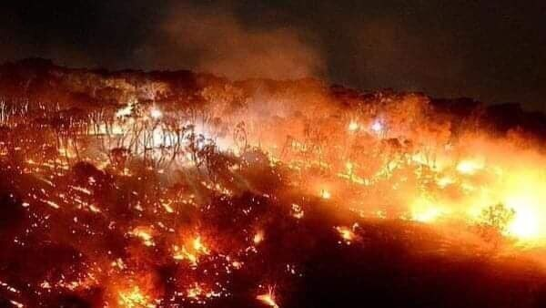
CHÁY RỪNG Ở Ô- XTRÂY-LI-A – NĂM 2021.
Với Australia, năm 2021 nước này phải hứng chịu sự tàn phá khủng khiếp của đợt cháy rừng lớn khiến ít nhất nửa tỷ động vật hoang dã và gia súc của nông dân chết cháy.

Slide 19
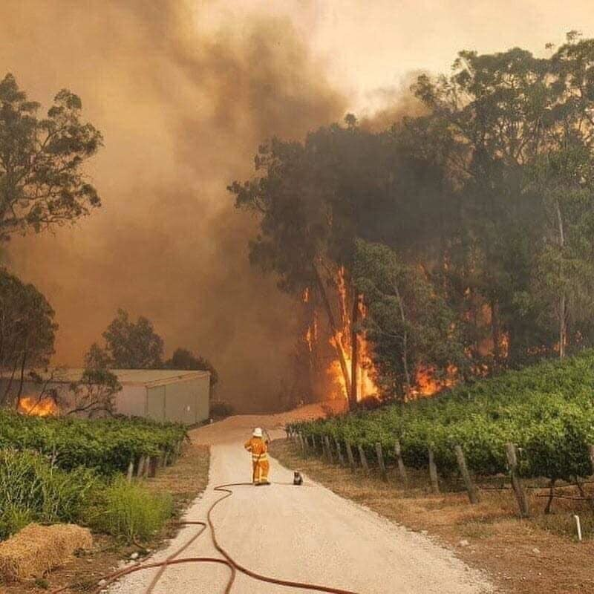
CHÁY RỪNG Ở Ô-XTRÂY-LI-A-NĂM 2021.
Theo đài, đợt cháy rừng năm nay đã biến một khu vực rộng lớn ở miền Nam Australia trở thành vùng đất chết, quét sạch nửa tỷ động vật bao gồm các loài có vú, bò sát và chim.

Slide 20
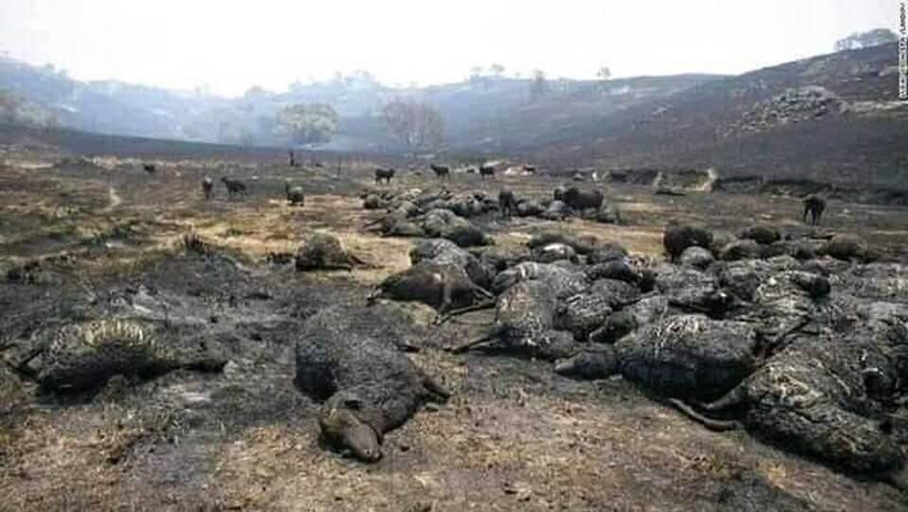
CHÁY RỪNG Ở Ô-XTRÂY-LI-A-NĂM 2021.
Một bầy cừu nuôi chết sạch chỉ còn lại vài con thưa thớt nhưng bị bỏng nặng đang cố gắng sinh tồn.

Slide 21
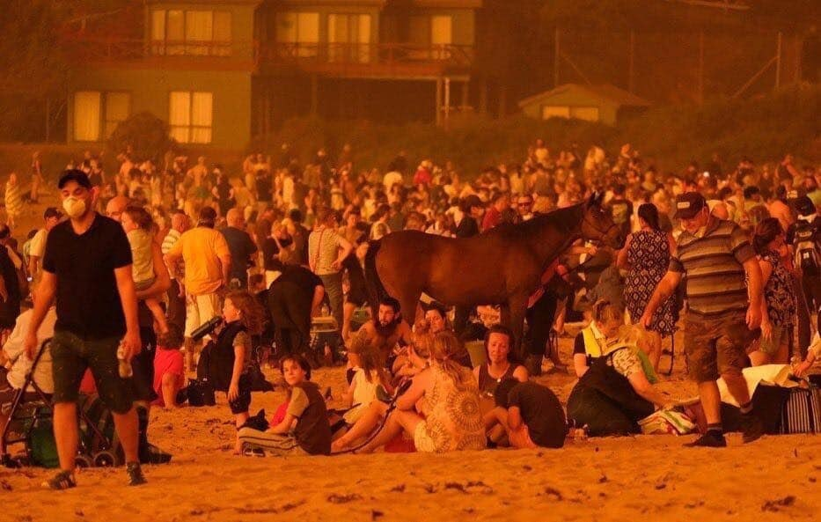
CHÁY RỪNG Ở Ô-XTRÂY-LI-A. NĂM 2021.
Một bãi biển đã trở thành nơi trú ẩn tạm thời để tránh lửa cho cả người và động vật.

Slide 22
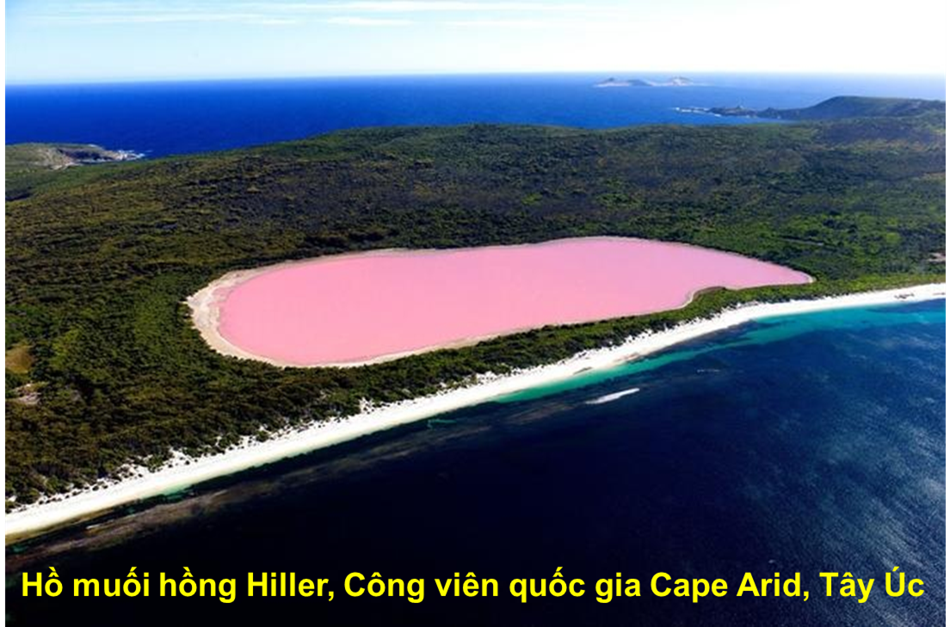
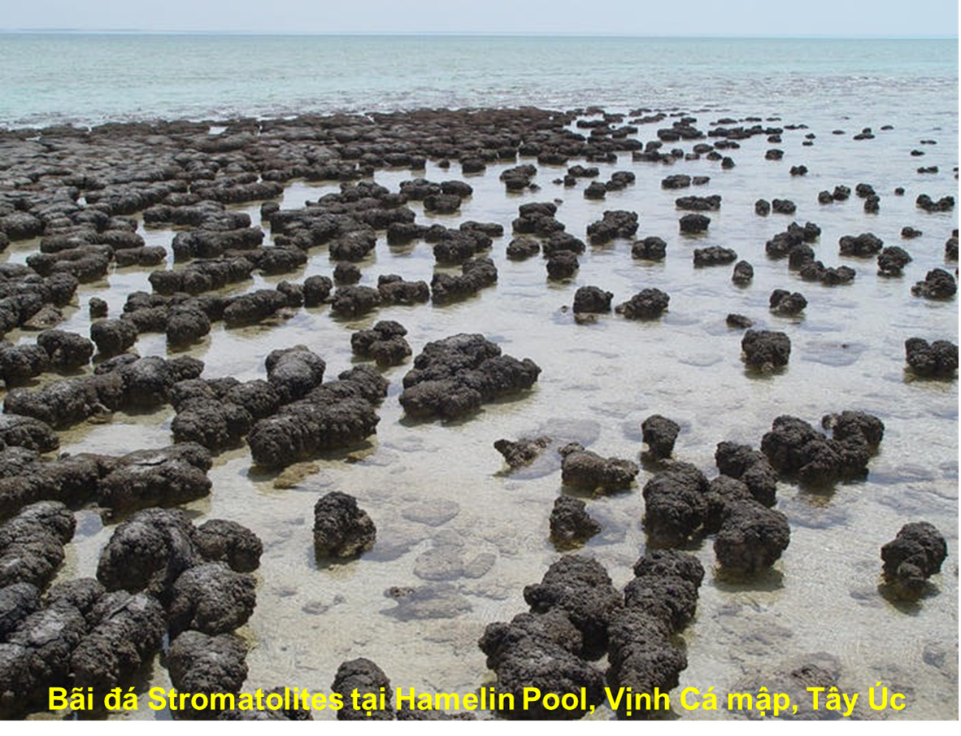
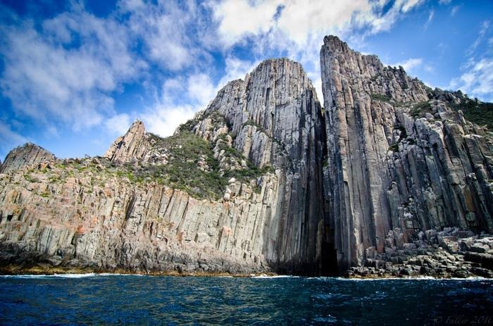
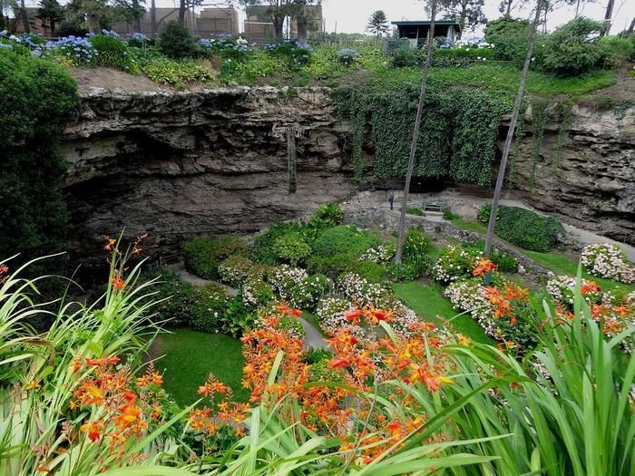
+ Đưa ra các chiến lược bảo tồn các quần thể sinh vật và cảnh quan bản địa, góp phần quan trọng duy trì tính đa dạng của tài nguyên sinh vật quốc gia.
+ Xây dựng các khu bảo tồn thiên nhiên, công viên biển, vườn quốc gia.
+ Cho biết Ô-xtrây-li-a thực hiện những biện pháp nào để bảo vệ tài nguyên sinh vật?
Vách đá Sea Cliffs, Công viên quốc gia Tasman, Tasmania
Vườn Umpherston Sinkhole, Mt Gambier, Nam Úc

Slide 23
2. Phương thức khai thác, sử dụng và bảo vệ tài nguyên sinh vật
- Ô- xtrây-li-a có tài nguyên sinh vật phong phú.
* Thực trạng: Số lượng các loài động thực vật hoang dã, nhất là các loài đặc hữu đang suy giảm đáng kể.
*Nguyên nhân:
+ Khí hậu khô hạn.
+ Biến đổi khí hậu làm cho cháy rừng gia tăng.
* Biện pháp:
+ Phát triển các khu bảo tồn thiên nhiên, công viên biển, vườn quốc gia…
+ Đưa ra các chiến lược bảo tồn các quần thể sinh vật và cảnh quan bản địa, góp phần quan trọng duy trì tính đa dạng của tài nguyên sinh vật quốc gia.

Slide 24
Thảo luận nhóm (4 phút)
Nhóm 1: Hoàn thành phiếu học tập số 1
Quan sát dựa vào hình 21, thông tin trong SGK, hãy:
+ Kể tên và xác định các loại khoáng sản chính được khai thác ở Ô-xtrây-li-a.
+ Cho biết Ô-xtrây-li-a đã khai thác, sử dụng các loại tài nguyên khoáng sản như thế nào?
Nhóm 2: Hoàn thành phiếu học tập số 2
Dựa vào bảng số liệu và thông tin trong bài, em hãy:
+ Nhận xét sự biến động diện tích rừng của Ô-xtrây-li-a trong giai đoạn 1990-2020.
+ Cho biết Ô-xtrây-li-a thực hiện những biện pháp nào để bảo vệ tài nguyên sinh vật?
Nhóm 3: Hoàn thành phiếu học tập số 3
Dựa vào thông tin trong bài, em hãy phân tích những biện pháp khai thác, sử dụng và bảo vệ nguồn tài nguyên đất của Ô-xtrây-li-a .

Slide 25
3. Phương thức khai thác, sử dụng và bảo vệ tài nguyên đất
PHIẾU HỌC TẬP SỐ 3 (4 phút )
Dựa vào thông tin trong bài, em hãy phân tích những biện pháp khai thác, sử dụng và bảo vệ nguồn tài nguyên đất của Ô-xtrây-li-a

Slide 26
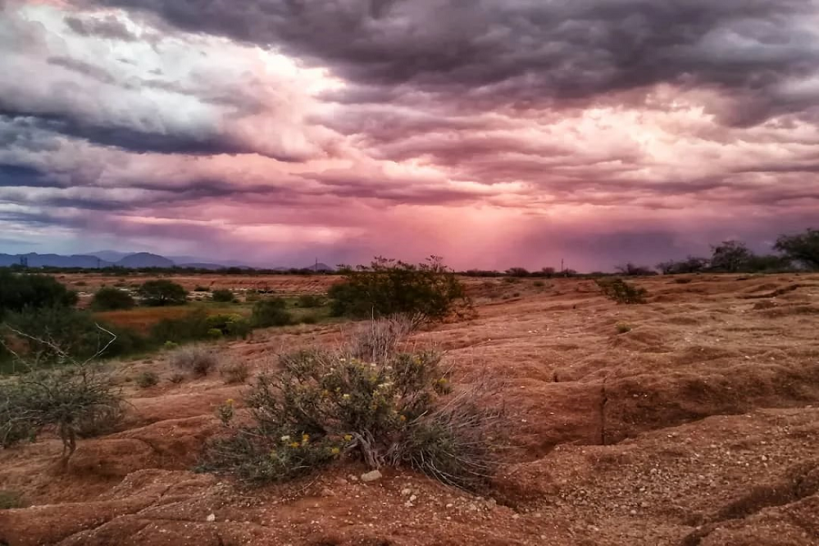
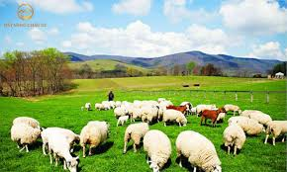
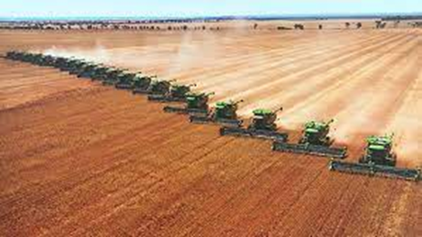
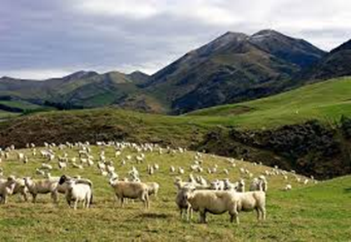
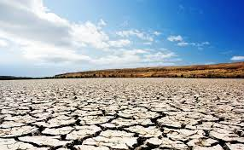
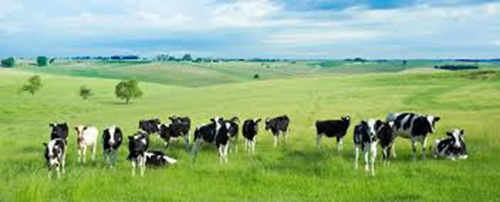
3. Phương thức khai thác, sử dụng và bảo vệ tài nguyên đất
PHIẾU HỌC TẬP SỐ 3 ( 4 phút )
- Do nguồn nước hạn chế, phần lớn diện tích đất thường bị khô hạn, kém màu mỡ, Ô-xtrây-li-a chú trọng phát triển ngành chăn nuôi gia súc (đặc biệt là cừu). Các loại cây chịu hạn được trồng theo hình thức quảng canh.
Đất đai khô cằn
- Vì đất dễ bị suy thoái do phải sử dụng nhiều phân bón vô cơ để thay thế, từ năm 1989,Ô-xtrây-li-a triển khai Chương trình quốc gia về chăm sóc đất để thúc đẩy các phương pháp canh tác mới, phủ xanh đất trống, phổ biến các giải pháp kĩ thuật,...
Chăm sóc đất

Slide 27
3. Phương thức khai thác, sử dụng và bảo vệ tài nguyên đất
PHIẾU HỌC TẬP SỐ 3 ( 4 phút )
- Do nguồn nước hạn chế, phần lớn diện tích đất thường bị khô hạn, kém màu mỡ, Ô-xtrây-li-a chú trọng phát triển ngành chăn nuôi gia súc (đặc biệt là cừu). Các loại cây chịu hạn được trồng theo hình thức quảng canh.
Đất đai khô cằn
- Vì đất dễ bị suy thoái do phải sử dụng nhiều phân bón vô cơ để thay thế, từ năm 1989,Ô-xtrây-li-a triển khai Chương trình quốc gia về chăm sóc đất để thúc đẩy các phương pháp canh tác mới, phủ xanh đất trống, phổ biến các giải pháp kĩ thuật,...
Chăm sóc đất

Slide 28
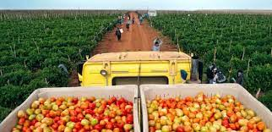
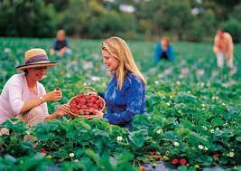
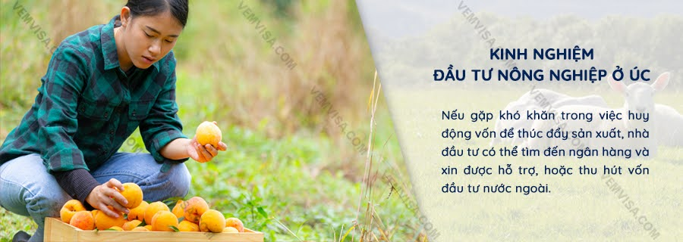
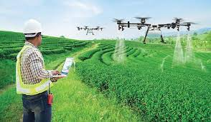
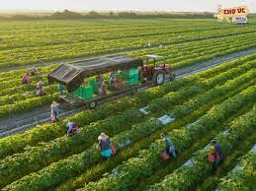
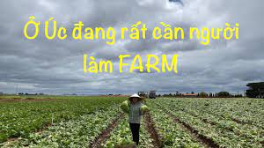
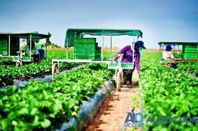
SẢN XUẤT NÔNG NGHIỆP Ở Ô-X TRÂY-LI-A

Slide 29
3. Phương thức khai thác, sử dụng và bảo vệ tài nguyên đất
* Thực trạng:
- Phần lớn diện tích đất của Ô xtrây-li-a thường bị khô hạn, kém màu mỡ.
- Đất ngày bị suy thoái.
* Nguyên nhân:
- Do nguồn nước bị hạn chế.
- Việc sử dụng nhiều phân bón vô cơ để thay thế.
* Giải pháp:
- Ngành chăn nuôi gia súc (đặc biệt là cừu) được chú trọng phát triển.
- Các loại cây chịu hạn được trồng theo hình thức quảng canh.
- Từ năm 1989, Ô-xtrây-li-a triển khai chương trình quốc gia về chăm sóc đất để thúc đẩy các phương pháp canh tác mới, phủ xanh đất trống, phổ biến các giải pháp kĩ thuật,…
- Phát triển ngành nông nghiệp theo hướng mới với nhiều triển vọng.

Slide 30
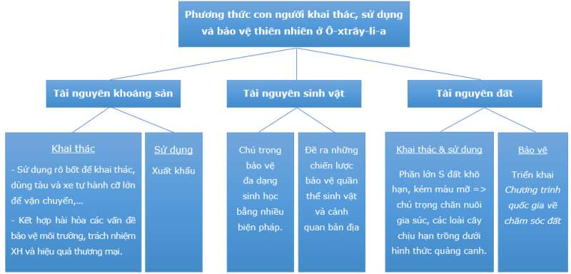
LUYỆN TẬP
Vẽ sơ đồ thể hiện các phương thức con người khai thác, sử dụng và bảo vệ thiên nhiên ở Ô -xtrây –li-a.

Slide 31
VẬN DỤNG
Em hãy tìm các thông tin về khai thác, sử
dụng và bảo vệ một loại tài nguyên thiên nhiên khác ở Ô-
Xtrây-li-a.

